Slide 1



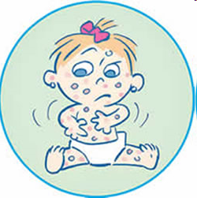

Doenças exantemáticas
Evelyn Jácome Obeid
Fábio Tadeu
Coordenação: Dra. Carmem Lívia
Internato Medicina 2015-2
www.paulomargotto.com.br
Brasília, 8 de abril de 2015

Slide 2

Doenças Exantemáticas
Grupo de condições caracterizadas pelo surgimento agudo de exantema ou rash (erupções cutânea disseminada
Em geral infecto-contagiosas
Notes:
As etiologias infecciosas,em especial,possuem uma evolução clínica que pode ser dividida em algumas fases.
Incubação
prodrômicas

Slide 3
Doenças exantemáticas
Etiologia:
Infecciosas(bacteriana,virais,fungos,protozoário)
Medicamentosas
Reumatologias
Alimentar
Alérgica
Inflamatória
Notes:
Infecciosas: exantema com febre na infância

Slide 4
Doenças exantemáticas
Fisiopatologia (erupção cutânea)
  Invasão e multiplicação direta na própria pele – varicela zoster
  Ação de toxinas – escarlatina
  Ação imunoalérgica com expressão na pele
  Lesão vascular – meningococcemia.
Em geral eles coexistem

Slide 5
Doenças exantemáticas
A classificação do exantema é variável, de acordo com tipo de afecção:
  Macular
  Papular
  Vesicular
  Pustuloso
  Purpúrico

Slide 6
Doenças exantemáticas
Varicela
Sarampo
Rubéola
Exantema súbito ou roséola infantum
Eritema infeccioso
Escarlatina
Herpes simples
Doença de Kawasaki
Notes:
De forma mais prática,a abordagem das doenças exantemáticas deve ser pautada nos diagnósticos diferenciais e não nas condições que levam ao surgimento da doença.
Virais
Bacterianas
Reumatológicas

Slide 7
Doenças exantemáticas
VIRAL
SARAMPO

Slide 8
Sarampo
Considerado eliminado do Brasil (2001)
Doença viral grave, respiratória/sistêmica, com alta morbidade/letalidade
Etiologia: Morbillivirus (fam.Paramixoviridae)
Infecção pelo trato respiratório e conjuntiva
Transmissão: 9 a 10 dias após a exposição (no início da fase prodrômica) – isolamento respiratório do 7º dia após exposição até 5º dia após desaparecimento do exantema
Incubação: 10-12 dias

Slide 9
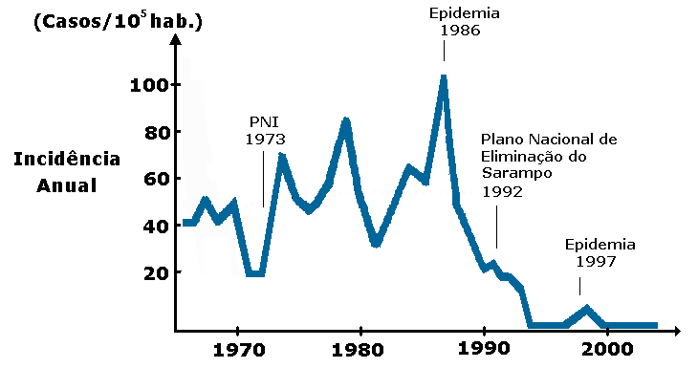
Sarampo

Slide 10
Sarampo
Fase Prodrômica
  3 a 5 dias
  Febre alta, mal-estar, coriza, mialgia, cefaléia, hiporexia, tosse, conjuntivite, fotofobia, toxemia
  Manchas de Koplik em 50 a 80% dos casos – surgem 2-3 dias antes do exantema e desaparecem 2 dias depois

Slide 11
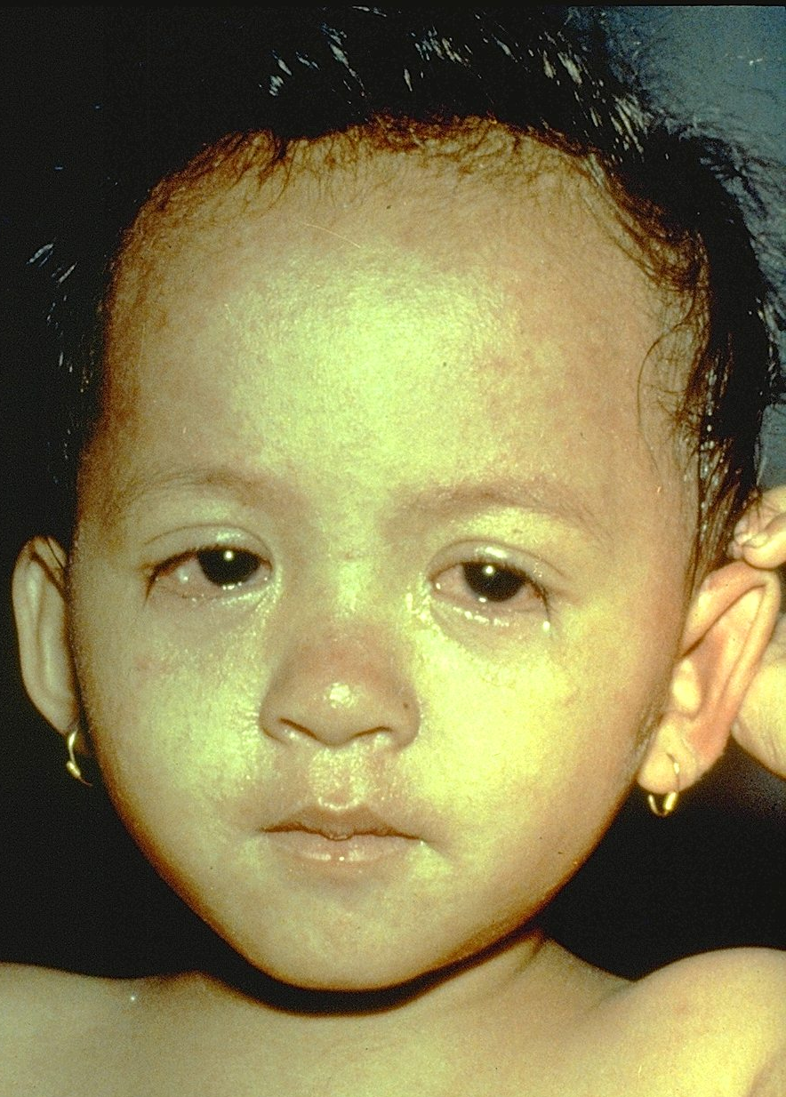
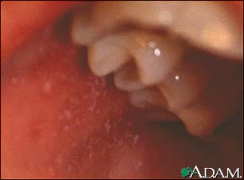
Sarampo
Carinha de gripe
Manchas de koplik

Slide 12
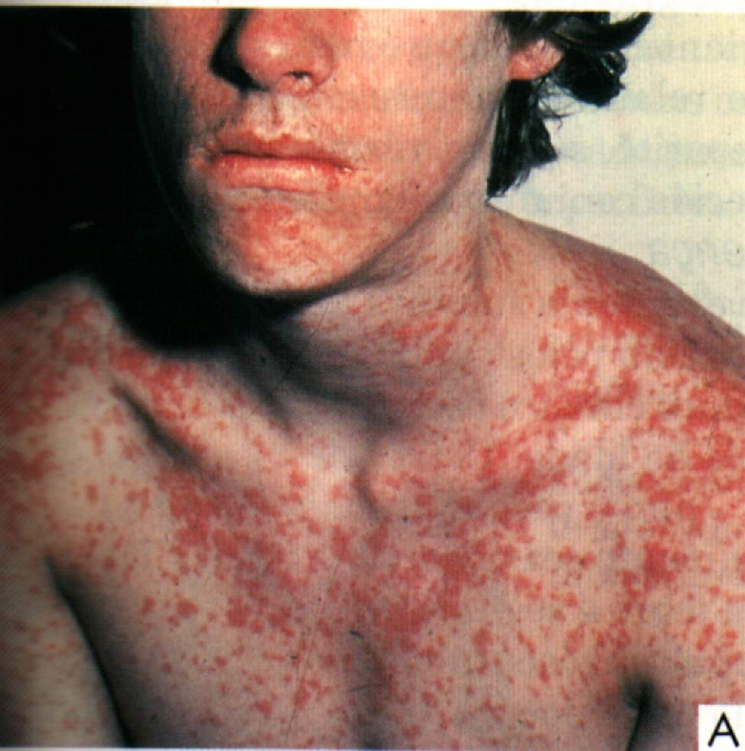
Sarampo
Fase Exantemática
  Exantema mobiliforme
  Exantema maculo papular
  Desaparece à digito pressão
  Progressão craniocaudal

Slide 13
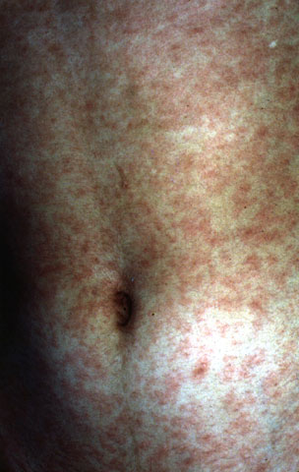
Sarampo
Fase Exantemática
  Exantema morbiliforme violáceo
  Estágio posterior
  Próximo da descamação

Slide 14
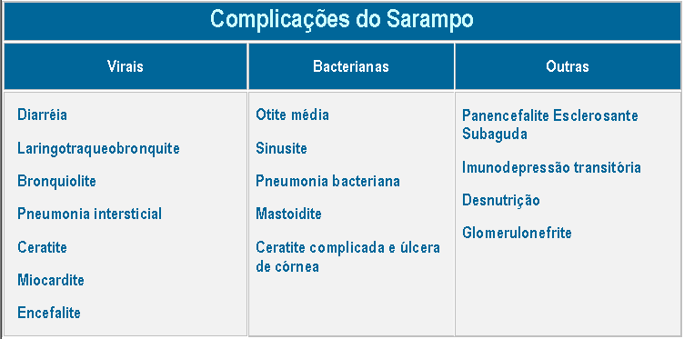
Sarampo

Slide 15
Sarampo
Diagnóstico:
  Sorologia
  Isolamento viral
Tratamento:
  Sintomáticos
  ATB nas infecções
Profilaxia:
  Vacinação
  Imunoglobulina humana

Slide 16
Doenças exantemáticas
VIRAL
RUBÉOLA

Slide 17
Rubéola
Doença viral benigna (para crianças)
Sintomas mínimos
Importante para RN e Saúde Pública
Etiologia: Rubivirus
Incubação: 14 – 21 dias
Transmissão: 5 dias antes até 5-7 dias depois do exantema.

Slide 18
Rubéola
Fase Prodrômica:
  1-5 dias(2 a 3)
  Febre baixa
  Coriza leve
  Linfadenopatias retroauricular cervical e occiptal
  Enantema palatal hiperêmica

Slide 19
Rubéola
Fase Exantemática
  4 a 5 dias de duração
  Face (1º dia) até tronco e membros (1-2dias)
  Rubeoliforme, róseo, fino
  Pode não ter descamação
  Ausência em até 40% dos casos

Slide 20
Rubéola
Diagnóstico:
  Clínico
Tratamento:
  Não há tratamento antiviral específico;
Imunização:
  MMR (rubéola + sarampo + caxumba)
  MMR-V (rubéola + varicela)
  Contra indicada em grávidas.
-

Slide 21
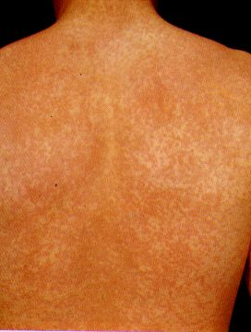
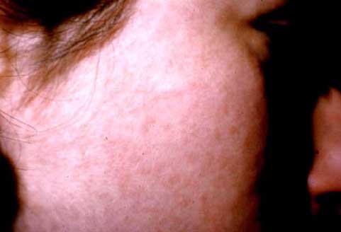
Rubéola

Slide 22
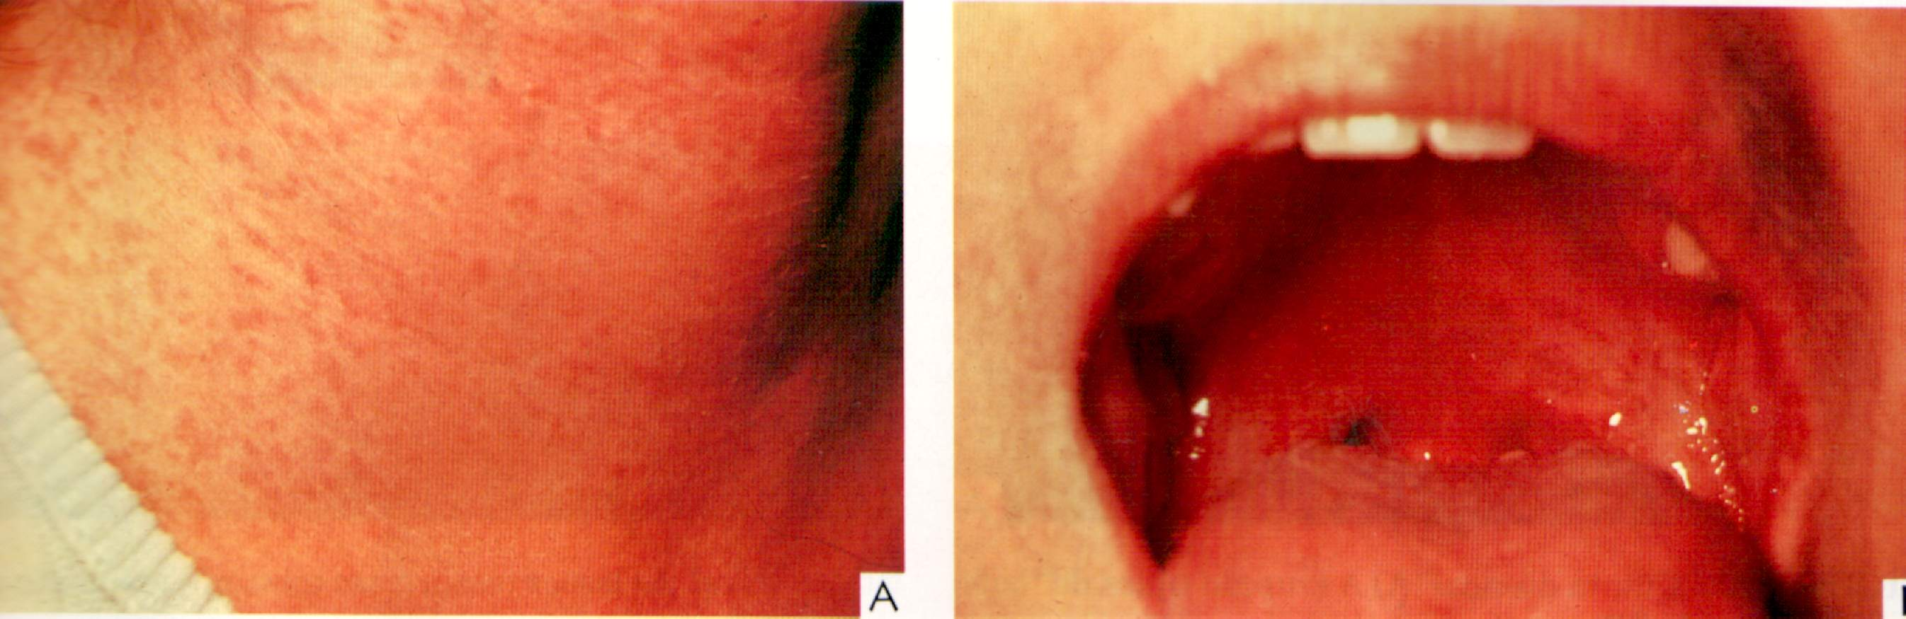
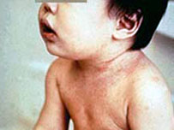
Rubéola

Slide 23
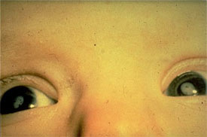
Rubéola
Complicações:
  Artrite (adolescentes e adultos)
  Púrpura e encefalites (raríssimos)
  Precauções:
  Grávidas e candidatas

Slide 24
Doenças exantemáticas
VIRAL
ERITEMA INFECCIOSO

Slide 25
Eritema infeccioso
Etiologia: Parvovírus B19
Transmissão: contato direto com secreções respiratórias, transfusão de sangue, transplacentária
Período de incubação: 5 a 10 dias
Fase Prodrômica x Fase Exantemática

Slide 26
Eritema Infeccioso
Fase Exantemática
  Várias semanas de duração
  Início súbito na face (face esbofetada)
  Segue um rendilhado maculopapular nos membros e tronco
  Evanescente, aparece e reaparece várias vezes sol, irritantes e atrito podem estimular o exantema

Slide 27
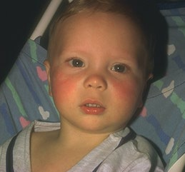
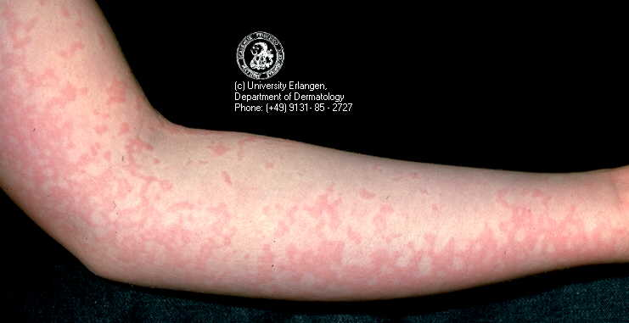
Eritema Infeccioso

Slide 28
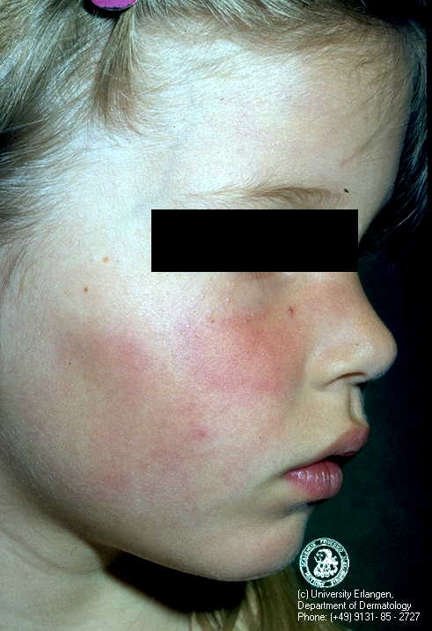
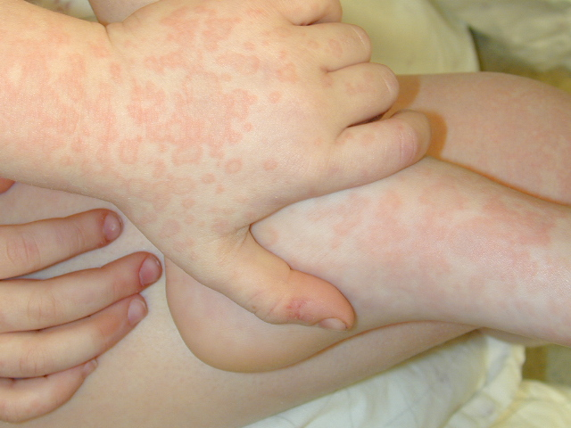
Eritema Infeccioso

Slide 29
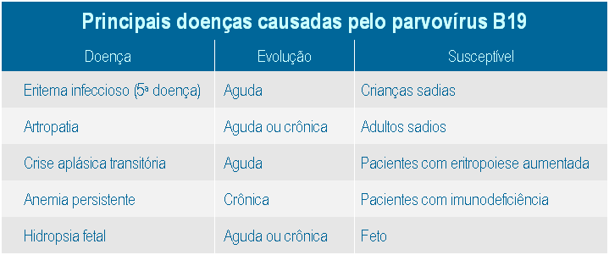
Eritema Infeccioso

Slide 30
Doenças exantemáticas
VIRAL
EXANTEMA SÚBITO

Slide 31
Exantema Súbito
Doença viral com febres altas, geralmente benigna, ocorre 95% das vezes entre 6 meses e 3 anos
Etiologia: Herpesvírus hominis 6
Incubação: 10-15 dias
Transmissão: desconhecida

Slide 32
Exantema Súbito
Fase Prodrômica
  3 a 5 dias
  Febre alta, com irritabilidade
  Excelente estado geral
  Sem enantemas

Slide 33
Exantema Súbito
Fase Exantemática
  1 ou 2 dias de duração
  Todo o corpo ou só o tronco (d1)
  Máculas róseas (2-3mm), não coalescentes empalidecem à compressão
  Sem descamação
  A febre desaparece com o exantema

Slide 34
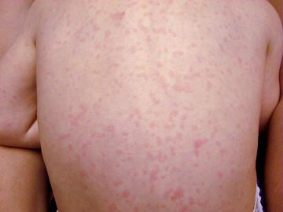
Exantema Súbito

Slide 35
Exantema Súbito
Complicações:
  Convulsões
  Uso inadequado e desnecessário de antibióticos
  Uso inadequado de anti histamínicos

Slide 36
Doenças exantemáticas
VIRAL
VARICELA

Slide 37
Varicela
“Catapora”
Infecção primária pelo Vírus Herpesvirus varicellae
  Faixa etária (2-8 anos)
  Rara em <3 meses (proteção materna?)
  Alta prevalência no nosso meio (90% <13 anos)
  Altamente contagiosas (90% dos contactantes são susceptíveis)
Não tão benigna (descrita antigamente)
Infância x Adulto/imunodeprimido
Vacina universal desde 2013
Notes:
Infância: curso benigno,agudo,autolimitado,induz a imunidade duradoura.
Adultos/imunodeprimidos: grave
Apesar da vacina ter sido instaurada no nosso meio 2013,com carater universal,continua sendo uma patologia de grande incidência.
Periodo de incubação: o vírus é inoculado na mucosa respiratorias superior e começa a se replicar.
Caráter sazonal : inverno (maior contato íntimo)

Slide 38
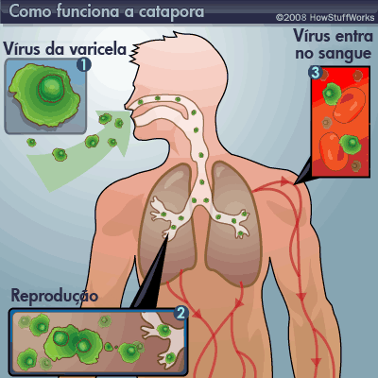
Varicela
Transmissão
Varicela: 1-2 dias antes do exantema até a última crosta
  Vírus inalado pela respiração (gotículas)
  Contato íntimo (mãos e roupas)
Notes:
48h antes das vesículas aparecerem até a última tornar-se crosta
Adquire-se a doença: se transmissor tem zoster; contato direto com as lesões, se tem varicela, contato direto ou secreções respiratórias. São tranmissores desde dois dias antes do exantema até resolução das lesões.

Slide 39
Varicela
Clínica:
  Incubação: 10-21 dias*
  Fase Prodrômica x Fase Exantemática
Notes:
Transmissão: d7 do exantema
Vírus encontrado: secreções respiratórias // líquido das lesões
Assim como diversas outras doenças exantematicas, o vírus é disseminado antes mesmo de haver a suspeita da doença.
Indiretamente através de objetos contaminados com secreções de vesículas e membranas mucosas de pacientes infectados.
Aquisição transplacentária

Slide 40
Varicela
Fase Prodrômica (1-2 dias antes do exantema)
Pródromos
Pré - escolar
Não apresentam
Manifestações cutâneas primeiro
Escolar / Adultos
1-2 dias antes do exantema
Inespecíficos
Notes:
Pródromos (1-2 dias antes do exantema)
Exantema: Rash maculo-papulo- vesicular
TRONCO E FACE (DISSEMINAÇÃO)
Polimorfismo regional
PODE ACOMETER MUCOSA
EVOLUIR PARA CROSTRA
Clínica: após a inoculação por 10-21 dias
Ocorre a primeira viremia subclínica (1/2 dias) (espalha o vírus pelo sistema reticuloendotelial)
Segunda viremia: após alguns dias,(fim do 2 dia)ocorre a disseminação cutânea do vírus que dura 3/7 dias.
Próximo ao fim do período de incubação (10/21 dias),o vírus volta para mucosa respiratória sendo eliminado antes do aparecimento do exantema.
Autolimitada: pois o sistema auto imune é capaz de freiar a replicação viral e a disseminação do vírus para órgãos nobres como :coração,SNC,pulmão.Se não houver esse freio,ocorre uma infecção disseminada.

Slide 41
Varicela
Fase Exantemática (8-10 dias)
POLIMORFISMO
  Lesão evolutiva mácula- pápula- vesícula-pústula-crosta
  Regional
  Pruriginoso
    Predominam no tronco (mucosas e couro cabeludo)
  Lesões novas aparecem por 3/7 dias
  Crostas duram 1 -2 semanas
  Não deixa cicatrizes residuais
Varicela: Eritema polimórfico + Pruriginoso
Notes:
Lesões centrípetas, evolução em surtos
Imunidade geralmente permanente
Cada nova lesão que surge segue esse processo.
Ao mesmo tempo que novas vesículas estão se transformando em crostas,novas estão surgindo.
Por esse motivo,podemos encontrar em uma determinada região do corpo,lesões em vários estágios evolutivos que dão origem ao polimorfismo regional
Crostas irão desaparecer em 1-2 semanas deixando áreas de hipo ou hiperpigmentação.A formação de cicatrizes não é comum apenas nos casos onde há infecção secundária. Ou seja, a catapora não deixa marcas. Se houver marcas é pq houve lesão secundaria.

Slide 42
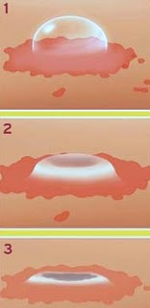
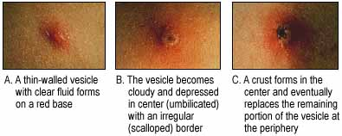
Varicela
Maculo-papula////vesiculo umbilicada///crosta

Slide 43
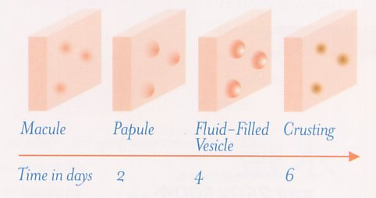
Varicela

Slide 44
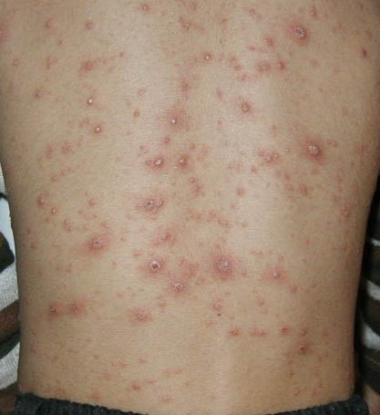
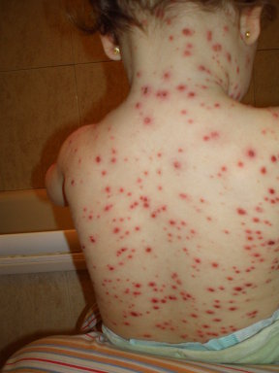
Varicela

Slide 45
Varicela
Diagnóstico
  Clínico
Exames complementares
  Casos suspeitos
  Citologia e microscopia do líquido vesicular
  Imunofluorescência
Notes:
Pode ocorrer varicela com a administração da vacina, 42 dias após o seu uso; forma leve, pode ser transmitido a pessoas suscetíveis.
Tratamento
Sintomático
Alívio do prurido banho de permaganato de K⁺
Imunocomprometidos – aciclovir
Profilaxia
Vacina de vírus vivo atenuado
imunoglobulina

Slide 46
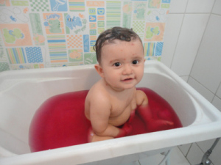
Varicela
Tratamento
  Sintomático
    Anti – histamínico VO (prurido)
    Antipiréticos (AAS proibido)
Isolamento respiratório
Infecções secundárias:
  Prevenção: Compressas / Banhos com permanganato de potássio
  Tratamento: ATB

Slide 47
Varicela
Tratamento
  Aciclovir (VO- IV)
    Capaz de alterar curso da doença
    Imunocomprometidos (prevenir complicações)
    Adolescentes >13 anos e adultos
    Neonato infectado (<1 mês)

Slide 48
Varicela
Complicações
  Cutâneas (infecção bacteriana secundária)
    Contaminação por Estafilococos ou Estreptococos
    Impetigo, erisipela, celulite, septicemia
  Neurológicas
    Encefalite aguda
    Convulsões; coma
  Pneumonia
    Manifestação clínica – tosse, dispnéia, cianose, hemoptise
    Mais freqüente em adultos

Slide 49
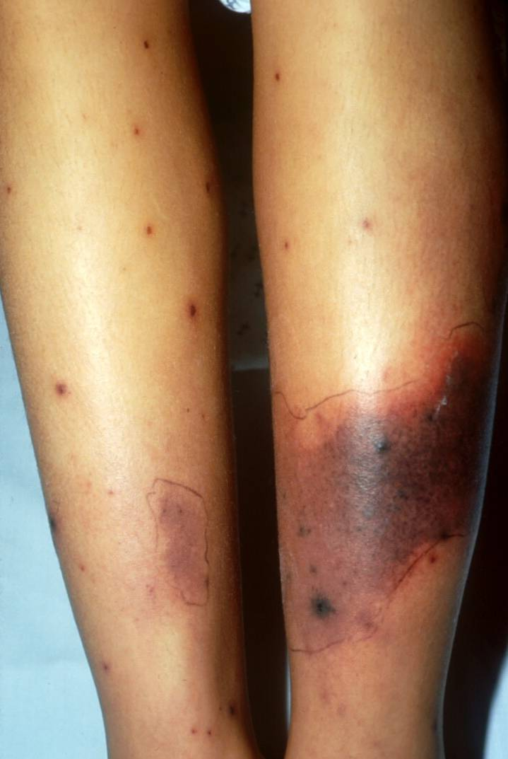
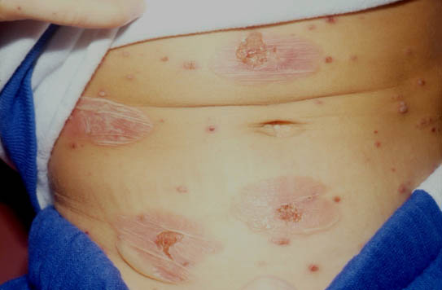
Varicela

Slide 50
Varicela
Prevenção:
Medidas gerais
Higiene pós contato com lesões potencialmente infecciosas
Medidas específicas
Isolamento (retorno após todas lesões na fase crosta)
Internados: isolamento
Notes:
- Não complicada: podem retornar á escola no 6º dia após surgimento do rash cutâneo
- Em caso de exposição à varicela, a administração da vacina até 72 horas após o contato previne ou atenua a doença.

Slide 51
Varicela
Profilaxia:
Pré - exposição:
Vacina
15 meses (após tríplice viral com 12 meses)
Reduz a incidência da doença
Alta eficácia
MS:2013
Vírus vivo atenuado
Notes:
Primeira dose da tríplice viral é com 12 meses.
- Pode ocorrer varicela com a administração da vacina, 42 dias após o seu uso; forma leve, pode ser transmitido a pessoas suscetíveis.
Academia Americana de Pediatria recomenda a utilização do esquema de 2 doses: 1ano e entre 4 a 6 anos;
Profilaxia
Vacina de vírus vivo atenuado
imunoglobulina

Slide 52
Varicela
Profilaxia
Pós – exposição
Vacinação de Bloqueio
Até 5 dias
Comunicantes suscetíveis imunocompetentes (>1 ano) até 5 dias após exposição
IGHAVZ
Até 96 horas
MS: Só para controle de surto (hospitalar/creches)
125 UI a cada 10 kg
Comunicantes suscetíveis?
Houve contato significativo com VVZ?
Esse suscetível é uma pessoa com risco especial de varicela grave?
Não for possível administrar, IGHAVZ será usada.
SIM para as 3 perguntas:
Notes:
Vacinação de bloqueio:
Até 5 dias
MS: só libera vacina pós exposição nos controles de surto (hospitalar/creches)
Os comunicantes susceptíveis imunocompetentes (>1 ano) até 5 dias após exposição.
Quando não for possível administrar a vacina a IGHAVZ será usada.
EX: se uma criança hígida vai ao hospital para tomar a vacina pq seu irmão teve varicela em casa, ele não vai conseguir tomar a vacina.

Slide 53
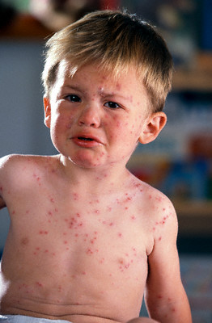
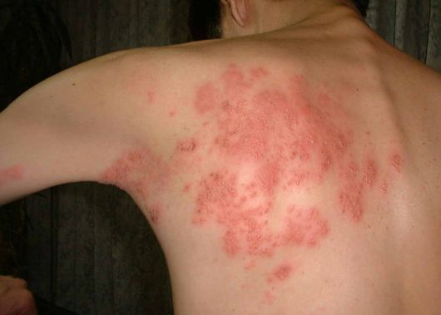
Varicela
Varicela x Herpes Zoster
  Incomum na infância (75% dos casos >45 anos)
  Primeiros anos de vida
  Infectada durante vida intrauterina
  Menos de 1 ano de idade (sem memória)
Notes:
Infecção:
Primaria: Varicela
Latente: Herpes Zoster
Recorrente

Slide 54
Doenças exantemáticas
BACTERIANA
ESCARLATINA

Slide 55
Escarlatina
Doença bacteriana aguda
Diagnostico Diferencial com Doenças exantemáticas virais
Etiologia: Streptococo β hemolítico A (Streptococus pyogenes)
Transmissão: Paciente sintomático
Epidemiologia:
  Criança (5-15 anos) (= faringite estreptocócica)
  Incidência cíclica
Notes:
Transmissão: Somos reservatórios natural do SGA.Porém nem toda criança esta doente. Pois a bactéria é capaz de colonizar pessoas assintomáticas. Quem transmite a doença não é o portador assintomático mas sim quem está com a doença. Doença bastante contagiosa. Os pacientes com faringite estreptocócica são capazes de contagiar muita gente pelas gotículas eliminadas.

Slide 56
Escarlatina
Clínica:
  Associação entre IVAS (Streptocócica) e Exantema característico
  Criança (5-15 anos) + Evolução Aguda
  Incubação: 2/5dias
  Fases Prodrômica X Fase Exantemática
Notes:
IVAS: a faringite é a mais associada porém qualquer infecção estreptocócica também pode estar associada ao desenvolvimento da escarlatina(ex: infecção cutânea).

Slide 57
Escarlatina
Fase Prodrômica
  12 horas a 2 dias
  Semelhante a uma faringite estreptocócica
  Febre alta e contínua (39ºc)
  Língua morango/framboesa
Odinofagia | Exsudato amarelado
Faringe hipermiada | Petéquias palato
Amígdalas aumentadas | Adenomegalia cervical anterior
Notes:
Nessa fase da doença, podemos restringir a clínica e o exame físico ao orofaringe. Porém podemos sim ter uma doença na qual a manifestação inicial é o exantema e não as manifestações de faringoamigdalite.
Semelhante a uma faringite estreptocócica (apesar de não ser exclusivo- lembrar dos diagnósticos diferenciais como a mononucleose)
= Odinofagia, Faringe hiperemiada ,amígdalas aumentadas, cobertas com exsudato amarelado, petéquias no palato,adenomegalia cervical anterior.
A associação com faringite é bastante comum porém a escarlatina pode estar associada a outros sítios de infecção.
Além da clinica semelhante a faringoamigdalite,podemos ter na cavidade oral língua com papilas hipertrofiadas recobertas por uma camada branca (língua em morango branco).Essa camada desaparece e passamos a observar apenas papilas hiperemiadas e proeminentes (morango vermelho)

Slide 58
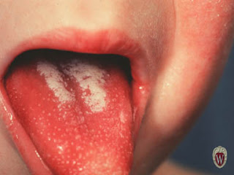
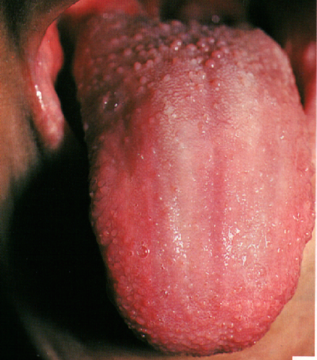
Escarlatina
Língua em morango branco (1º dia)
Língua em morango vermelho (3º dia)

Slide 59
Escarlatina
Fase exantemática:
  Inicio: 24/48 hrs após inicio dos pródromos
  Exantema:
  Sinal da Pastia (Predileção por dobras)
  Sinal de Filatov (Predileção perioral)
  Descamação (extremidades x tronco)
Pruriginoso | Áspero/Lixa (“pele de ganso”)
Papulas puntiforme difusas | Pescoço → Tronco → Extremidades
Notes:
Costuma surgir 24/48 horas após o início das manifestações clínicas mas também pode ser a manifestação inicial.
Pode ter até uma semana de duração
O exantema da escarlatina é bem típico e o ponto mais importante para estabelecermos o diagnóstico.
Podemos pensar em uma hiperemia cutâneo difusa porém temos numerosas lesões papulares puntiformes eritematosas que sofrem clareamento a digitopressão.
LIXA: aspecto mais palpável que visível.
Exantema mais intenso nas áreas de dobras (axilas,inguinal e prega cubital)
Exantema poupa e palmas das mãos,pés e face porém pode haver hiperemia na região malar com palidez peribucal (Sinal de filatov)
_3/4 dias após o inicio do exantema,ele começa a desaparecer deixando uma fina descamação (queimadura de sol semelhante).Também tem progressão igual ao exantema( face e vai descendo) –duração por semanas
Extremidades: descamação mais grosseira.
Troncos: descamação mais fina

Slide 60
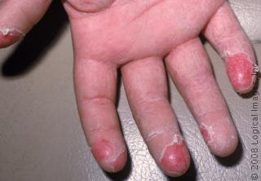
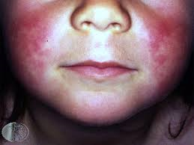
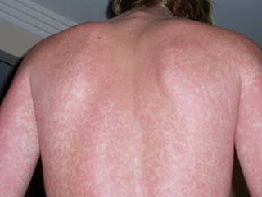
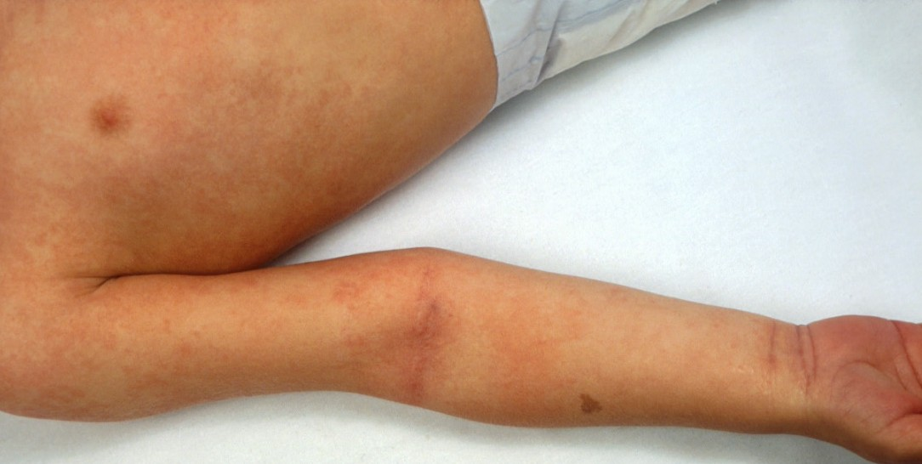
Escarlatina
Descamação de extremidades-Laminar (“dedo de luva”)
Sinal de Filatov
Sinal de Pastia
Exantema da Escarlatina

Slide 61
Escarlatina
Escarlatina: Fatingite + exantema macupapular + sinal de Filatov + Pastia + lingua em morango
Diagnóstico
Clínico
SUAB/Cultura
Complicação
Supurativas (abscesso periamigdaliano)
Febre reumática
Hemograma
ASLO
GNDA
Notes:
Diagnóstico:
Clínico .............................................
SUAB/Cultura de secreção da orofaringe
ASLO (confirma contato passado ou recente)
Hemograma(leucocitose, desvio a esq., eosinofilia)

Slide 62
Escarlatina
Penicilina V oral
250 mg/dose (até 27 kg)
2/3 vezes ao dia por 10 dias
Penicilina G Benzatina
600.000 U (até 27 kg)
1.200.000 (acima de 27 kg)
500 mg/dose (acima de 27 kg)
Dose única IM
Amoxacilina
50 mg/kg/dia
8/8 horas
10 dias
Notes:
Apesar de ser bacteriana,o curso é autolimitado na maioria dos casos
Tratamento é da faringite estreptococica
Muitos estudos já demonstraram que a amoxacilina por ser usada em dose única diaria com a mesma eficacia que 8/8 horas
Objetivo: encurtar duração da doença,reduzir transmissão,reduzir risco de complicação supurativas e prevenir febre reumática.
CUIDADO!!! Embora ocorra a melhora clínica em poucos dias de uso da medicação, o ATB deve ser mantido até os 10 dias com o objetivo de promover a erradicação do estrepto da orofaringe e prevenir febre reumatica.
Criança permanece infectante até 24 horas após início do antibiótico – suspender ida a creche ou escola!!!!
Profilaxia: não
Notificação: não

Slide 63
Doenças exantemáticas
REUMATOLOGICA
DOENÇA DE KAWASAKI

Slide 64
Doença de Kawasaki
Doença multissistêmica, caracterizada por intenso processo inflamatório principalmente em artérias de pequeno e médio calibre com infiltração de células inflamatórias e depósito de imunoglobulinas.
Etiologia:
  Desconhecida
  Intensa estimulação do sistema imune
  Estudos epidemiológicos apontam etiologia infecciosa
Faixa etária – 6 meses a 5 anos
Maior frequência em meninos
Notes:
Inflamação dos vasos sanguíneos com infiltração de células inflamatórias e depósito de imoglobulinas.

Slide 65

Doença de Kawasaki
Manifestações Clínicas
  Febre alta e prolongada
  Hiperemia Conjuntival Bilateral não-supurativa
  Alterações em mucosa oral e/ou lábios
    Eritema de Orofaringe
    Fissuras Labiais
    Descamação
    Língua em Framboesa

Slide 66
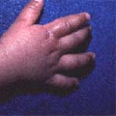
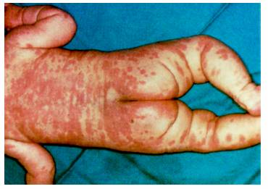
Doença de Kawasaki
Manifestações Clínicas
  Alterações das extremidades
    Eritema / Edema de palmas e plantas
    Descamações
  Adenomegalia Cervical > 1,5cm
  Exantema polimórfico

Slide 67
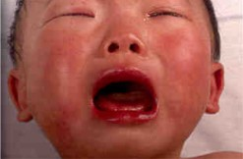
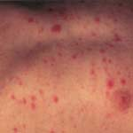
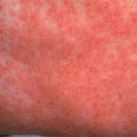
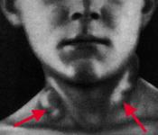

Doença de Kawasaki

Slide 68
Doença de Kawasaki
Diagnóstico:
  Clínico
Critérios Diagnósticos
  Febre Persistente > 5 dias ✓ + 4 dos 5:
    Hiperemia conjuntival bilateral
    Adenomegalia ✓
    Exantema Característico ✓
    Alterações na mucosa oral / lábios ✓
    Alterações de extremidades ✓
Notes:
Sem exames complementares
Clínico: 5 dos 6 critérios , incluindo a febre;
Febre + 2 ou 3 dos critérios + proteína C reativa e/ou VHS.

Slide 69
Doença de Kawasaki
Sem exames complementares específicos
  Ecocardiograma: Risco de aneurismas
  Hemograma: Plaquetose
Diagnóstico Precoce imprescindível
  Complicações Cardiovasculares
Diagnóstico Diferencial
  Sarampo
  Escarlatina

Slide 70
Doença de Kawasaki
Tratamento
  AAS
    Fase Aguda: 80-100 mg/kg/dia (anti-inflamatória)
    Após 3-7 dias afebril: 3-5 mg/kg/dia (anti-plaquetária)
    3 a 4 semanas
  Imunoglobulina EV
    2 g/kg dose única
    Prevenção de complicações cardiovasculares

Slide 71
Manifestações clínicas | Frequência | Características
Febre | 95 – 99 % | Contínua, alta, 5 dias ou mais.
Congestão ocular | 88% | Hiperemia bilateral sem exsudato.
Alterações da cavidade oral | 90% | Hiperemia e ressecabilidade, com fissuras e descamação.
Exantema polimorfo | 92% | Inicialmente em tronco. Rash maculopapular, eritema multiforme ou escarlatiforme. Vesículas raras.
Alterações nas extremidades | 88 – 94% | Eritema palmar e plantar e/ou edema duro que evoluem para descamação
Linfadenopatia cervical aguda | 50 – 75% | Adenomegalia firme, dolorosa, não flutuante.

Slide 72
Bibliografia
www.paulomargotto.com.br em Pediatria ESCS.Acesso em 22/03/2015
Doenças exantemáticas, Marcio Nehab e colaboradores, Fiocruz.
Pediatria Básica, Eduardo Marcondes, 9edição, 2003
Diagnóstico diferecial e vigilância das doenças exantemáticas, I voneAndreatta Menegolla Consullttorra Esttaduall MS//SVS.
Imagens de www.mdsaude.com
KLIEGMAN, Robert M. (Coord.). Nelson: tratado de pediatria. 18. ed. Rio de Janeiro, RJ: Guanabara Koogan, c2009.
Doenças exantemáticas em pediatria - e outras doenças mucocutâneas , Azevedo, carlos eduardo schettino; 1999.

